Slide 1

Pós Graduação
Engenharia de Software
2023
Sprint – 3 - Arquitetura de Softwares
MVP

Slide 2
MVP – Sprint 3
Objetivo
  Gerenciar da operação de entrada e saída de veículos no estacionamento
Alvos
  Atender pequenos e médios estabelecimentos de estacionamento
Modelo
  Gerenciamento operacional e financeiro de forma manual

Slide 3

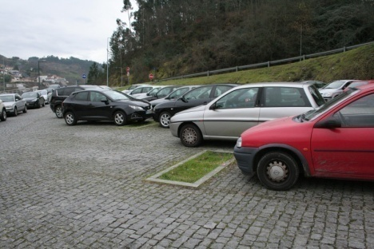


Personas

Slide 4
MVP
Cadastro Básicos
  Marca
  Modelo
  Veiculo
  Operação
Metas do MVP
  Controlar a entrada e saída de veículos de forma sistêmica
  Abordagem a clientes que são Avulso ou Mensais
  Cálculo automático para o manobrista no tipo de operação Avulso

Slide 5
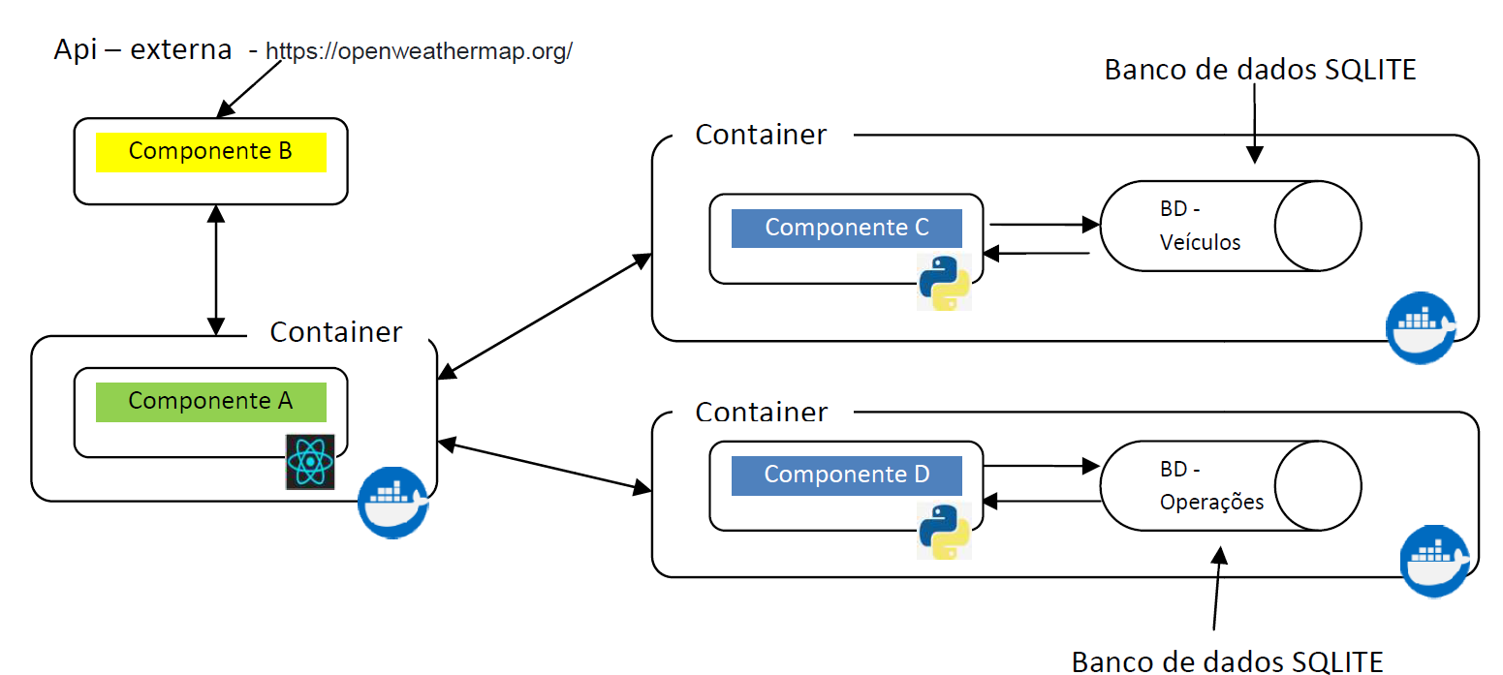
Arquitetura do sistema

Slide 6
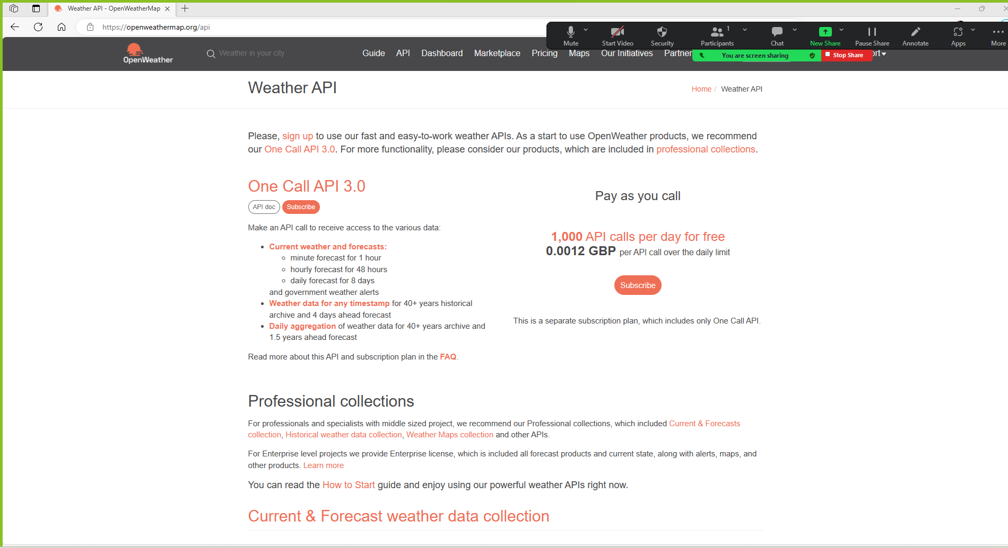
Component B – API Externa
Weather API - OpenWeatherMap

Slide 7
FIM

